Slide 1



NOUVELLE PREVOYANCE PRO
TRIBU PRO
01 2020

Slide 2
En préambule, le contexte et les ambitions
Présentation de l’Offre
parcours de vente et process
Dispositif d’accompagnement
outils et documents à disposition du réseau
Contact

Slide 3
En préambule, le CONTEXTE et les ambitions

Slide 4
CONTEXTE ET OBJECTIFS
Préambule
  Au cours du premier semestre 2020, progressivement dans l’ensemble des Caisses d’Epargne, l’offre
  Au cours du premier semestre 2020, progressivement dans l’ensemble des Caisses d’Epargne, l’offre Prévoyance Pro de Natixis Assurances se substituera, pour les affaires nouvelles, au produit Garantie Prévoyance Pro
Contexte
Le marché des Professionnels est en évolution rapide, marqué par des mouvements profonds :
développement des freelances,
succès du dispositif fiscal des micro-entrepreneurs,
l’exercice en entrepreneur individuel qui marque le pas face au dynamisme de la structure sociétale (SAS…).
Ces modifications nous conduisent à adapter notre proposition assurancielle dont la première brique est une nouvelle offre de prévoyance Pro couvrant tous les segments de clientèle (du grand public à la gestion privée) et les différents modes d’exercice (de l’entrepreneur individuel au dirigeant salarié).
De plus, la diversification de nos sources de revenus, via les produits d’assurance, est un enjeu majeur du groupe dans un contexte durable de taux bas.

Slide 5
les AMBITIONS portées par LA NOUVELLE OFFRE Prévoyance Enjeux
Servir l’ensemble de nos clients Pros en portefeuille en s’adaptant aux nouveaux modes d’exercice
  S’adapter aux régimes obligatoires
  Accompagner les Pros qui exercent leur activité sous forme de sociétés de capitaux
  Proposer une offre également accessible aux dirigeants assimilés salariés et aux dirigeants rétribués uniquement en dividendes
Ambitions
Renouveler la gamme de contrats de prévoyance :
  en remplaçant les contrats actuels par une offre aux meilleurs standards du marché
  en proposant une offre en adéquation avec les enjeux stratégiques sur un marché des Pros porteur
Susciter l’intérêt du client grâce à une offre simple et attractive
Simplifier la lecture de l’offre en proposant des formules
Proposer une meilleure tarification et des niveaux de garanties en adéquation avec le besoin du client
Objectifs

Slide 6
2.Présentation De L’Offre

Slide 7
2 Cible et objet
Pour Qui ?
Prévoyance Pro s’adresse à tous les Pros, personne physique capable, âgée de 18 à 64 ans souhaitant se protéger financièrement contre les conséquences d’une maladie ou d’un accident.
Pour Quoi ?
Une maladie ou un accident peut entrainer un arrêt brutal du Pro qui n’est pas à même de poursuivre son activité ou de trouver un remplaçant. L’impact sur son entreprise et sa sphère privée est immédiat.
L’arrêt entraine une baisse immédiate des revenus générés avec des charges fixes toujours présentes sans recette pour les absorber.
En fonction de la caisse du Pro, les régimes obligatoires ne protègent que de manière parcellaire et hétérogène.

Slide 8
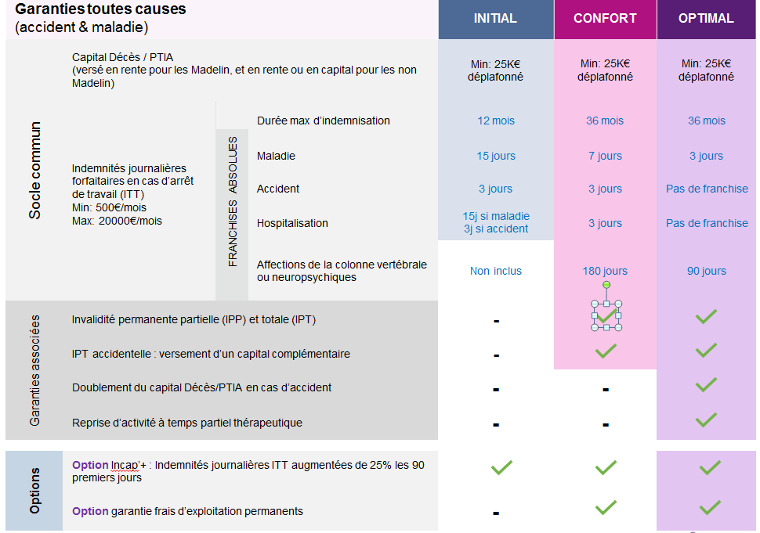
1 offre, 3 formules, 2 options : le récapitulatif des garanties

Slide 9
2 Les principales caractéristiques du produit
UN SOCLE DE GARANTIES ELEMENTAIRES
Une couverture maladie et accident
En version Madelin ou non
Un Capital décès déplafonné
Des indemnités arrêt de travail jusqu’à 20 000€ mensuels
Un choix des montants des garanties décès et arrêt de travail décorrélés
Une option de majoration des indemnités journalières les 90 premiers jours
DES GARANTIES COMPLÉMENTAIRES DANS LES FORMULES CONFORT ET OPTIMAL
Formule Confort : couverture de l’invalidité et des affections psy et dos (MNO)
Formule Optimal : en complément des garanties de la Formule Confort, un capital décès/PTIA doublé en cas d’accident et la couverture en cas de reprise à temps partiel thérapeutique
Réduction des délais de franchise au fur et à mesure de la montée en gamme
Une option de couverture des frais d’exploitation permanents à partir de la formule Confort

Slide 10
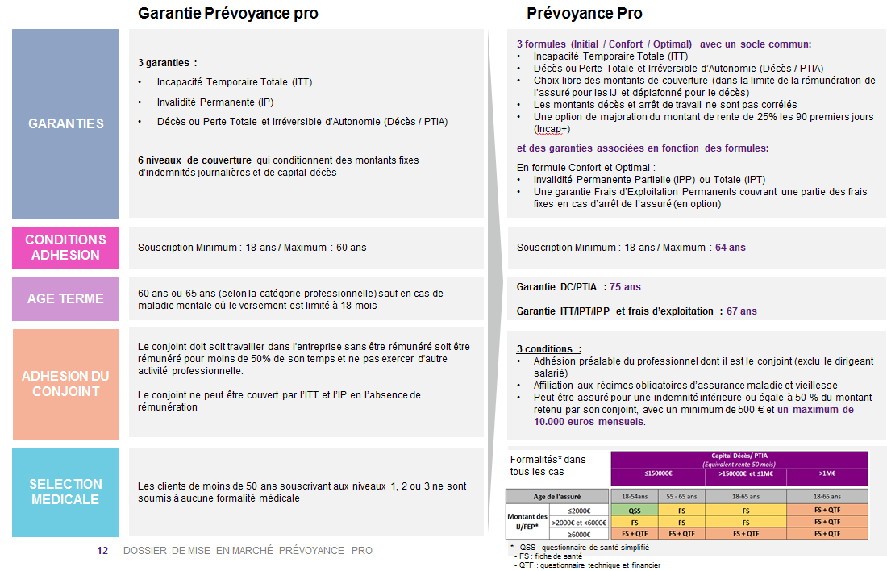
Le comparatif avec l’offre actuelle

Slide 11
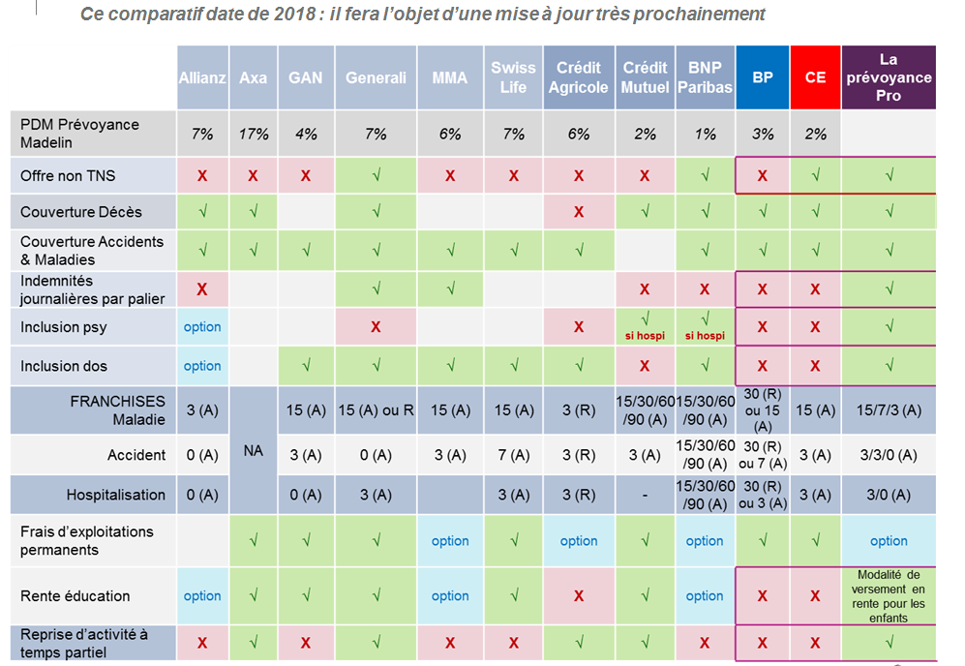
Le positionnement concurrentiel des garanties

Slide 12
Le cas des clients déjà équipés d’un contrat Garantie Prévoyance Pro
Pour les clients dont les besoins ont évolué …
La nouvelle offre pourra être proposée à un client détenteur du produit Garantie Prévoyance Pro si et seulement si ses besoins ont évolué
Ces clients ne doivent pas faire l’objet d’opérations de ciblage spécifique
Il ne faut jamais résilier un contrat existant dans le seul but de réaliser une affaire nouvelle
… un process facilitant a été mis en place
Un process de souscription (BPCE Vie) et de résiliation (BPCE A) a été mis en place pour faciliter la démarche commerciale du conseiller et répondre aux intérêts du client : résiliation « amiable » chez BPCEA possible à tout moment dès la validation de la souscription par BPCE Vie
Le pilotage commercial permettra de suivre ces opérations
Sélectionner dans la liste déroulante « reprise Caisse d’Epargne »
Saisir le n° de contrat Garantie Prévoyance Pro, qui alimentera la lettre de résiliation amiable intégrée à la liasse contractuelle
En cas de refus de la sélection médicale du nouveau contrat, le conseiller sera informé par BPCE Vie de la situation. Le client continuera alors d’être couvert par son contrat initial
Jusqu’en mars : communiquer par mail ce numéro de contrat ainsi que l’identité du client au CEP* :
na-map-cep-assistancereseau@natixis.com

Slide 13
Le commission
Un commissionnement de l’établissement ventilé par garanties:
  10% pour la garantie ITT/IPP/IPT
  15% pour la garantie Décès/PTIA
  50% du solde créditeur du compte de résultat technique

Slide 14
3. parcours de vente et process

Slide 15
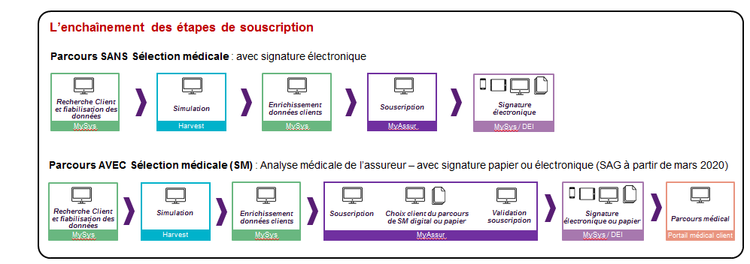
Le parcours de vente en agence
    Un outil de simulation comme pierre angulaire de la proposition d’assurance
    Un numéro d’appel en fil rouge du parcours pour une assistance d’expert sur le produit
    Un parcours informatisé et chaîné depuis la simulation jusqu’à la signature du client
points forts
Le simulateur chaîné à la souscription
Le rapatriement automatique des données qui évite la re-saisie par le conseiller
La signature électronique
Une assistance téléphonique en cas de besoin

Slide 16
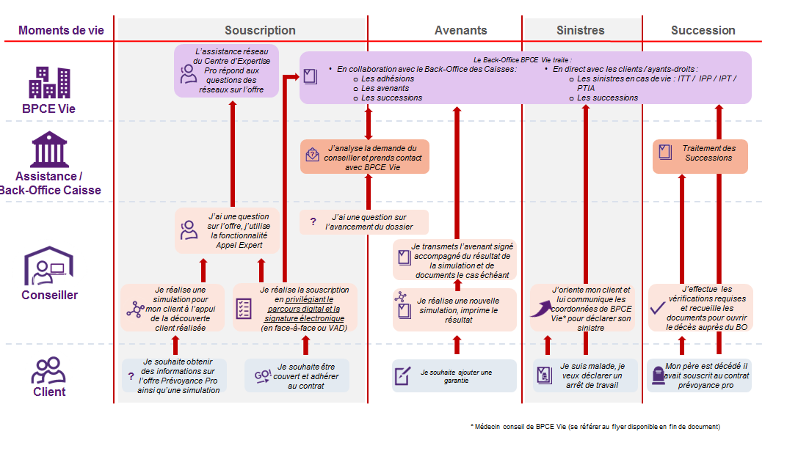
3 Le parcours de vente en agence : illustration d’écrans

Slide 17
6. CONTACT

Slide 18


CONTACT
  L’ASSISTANCE RÉSEAU DU CENTRE D’EXPERTISE PRO de BPCE Vie
  Bouton « Appel expert » du simulateur Prévoyance Pro
  N° d’appel direct : 01 58 55 55 56
  na-map-cep-assistancereseau@natixis.com
  L’ASSISTANCE RÉSEAU DU CENTRE D’EXPERTISE PRO de BPCE Vie
  Bouton « Appel expert » du simulateur Prévoyance Pro
  N° d’appel direct : 01 58 55 55 56
  na-map-cep-assistancereseau@natixis.com

